Slide 1

Профессиональная вёрстка
Урок 8
Grid layout, новые возможности CSS3

Slide 2
План урока
Grid Layout.
Работа с шрифтами.
SVG.
Границы в CSS3.

Slide 3

Работа с шрифтами

Slide 4
@font-face
В CSS3 поддержку сложных шрифтов обеспечивает возможность @font-face, которая применяется следующим образом:

Slide 5
Требуемый шрифт (или несколько версий шрифта для поддержки разных браузеров) загружается на сайт.
Каждый шрифт регистрируется в таблице стилей с помощью команды @font-face.
Notes:
Добавлена анимация “По щелчку”

Slide 6
Зарегистрированный шрифт используется в правилах стиля указанием его названия, точно так же, как обычные веб-шрифты.
Когда браузер обнаруживает таблицу стилей, в которой используется специальный веб-шрифт, он загружает этот шрифт с сервера в свой кеш для временного хранения страниц и изображений. После этого браузер использует этот шрифт только для данной страницы или сайта.
Notes:
Добавлена анимация “По щелчку”

Slide 7
Форматы внедряемых шрифтов

Slide 8
TTF (TrueType),
OTF (OpenType PostScript)
Распространенные форматы шрифтов настольных компьютеров.

Slide 9
EOT (Embedded OpenType)
Формат, специфичный для продуктов корпорации Microsoft. Не завоевал популярности у браузеров, за исключением Internet Explorer.

Slide 10
SVG (Scalable Vector Graphics)
Универсальный графический формат, который можно использовать для создания шрифтов. Дает хорошие, но не отличные результаты – медленно отображается и демонстрирует текст пониженного качества.

Slide 11
WOFF (Web Open Font Format)
Возможно, единый формат шрифтов будущего. Поддерживается новыми версиями браузеров.

Slide 12
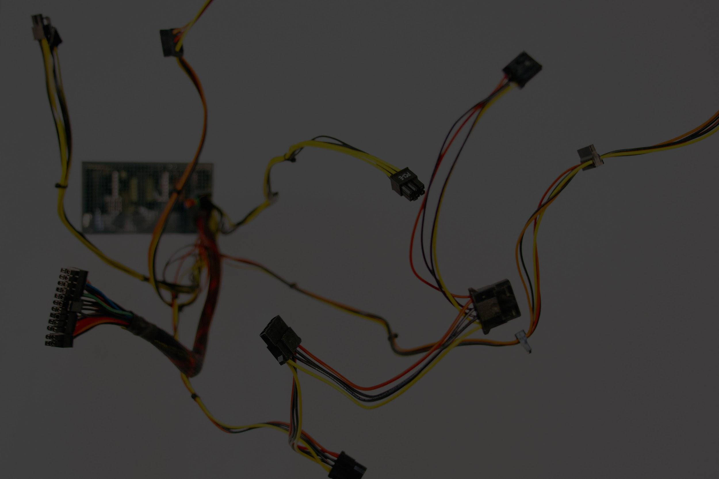
Подключение шрифтов

Slide 13
Font Squirrel
Удобен.
Позволяет тонко настроить результат.
Позволяет оптимизировать вес файла.
Выдает единый архив и CSS, но портит шрифты.
www.fontsquirrel.com

Slide 14
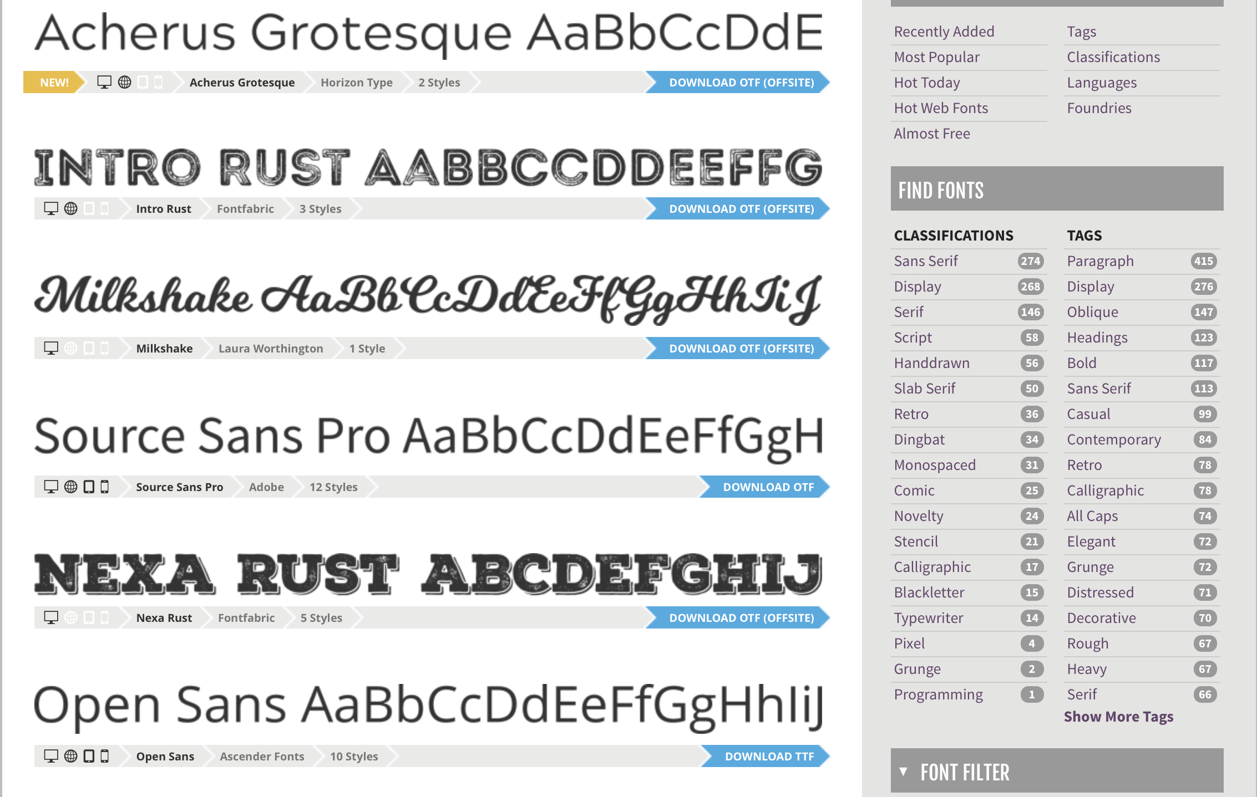
Font Squirrel
На рисунке показано несколько шрифтов из представленных на сайте Font Squirrel:

Slide 15
Как пользоваться Font Squirrel
Заходим на выбранный генератор шрифтов (https://www.fontsquirrel.com/tools/webfont-generator).
Загружаем файл шрифта, который скачали (.otf ).
Выбираем Optimal, если не эксперт в настройках.
Соглашаемся с законным использованием шрифтов.

Slide 16
Как пользоваться Font Squirrel
Скачиваем и распаковываем архив.
В файле .css код подключения шрифта (не забыть подключить или скопировать).
Пользуемся :)

Slide 17

Закругления для блоков CSS3

Slide 18

Использование формата графики SVG

Slide 19
Преимущества SVG
При масштабировании SVG не теряет в качестве, увеличивается скорость загрузки сайта из-за уменьшения HTTP-запросов.
При использовании CSS можно менять параметры графики на сайте, например фон, прозрачность или границы.
С использованием JavaScript можно анимировать SVG.
Минимальный размер файла формата SVG.

Slide 20
Добавление SVG на сайт
Использование тега <img>
Пример: <img src="image.svg">.
Использование тега <object>
Пример: <object type="image/svg+xml" data="image.svg"></object>.

Slide 21
Добавление SVG на сайт
Использование тега <iframe> <iframe src="SvgImg.svg"></iframe>.
Использование встраиваемого <svg>.
Добавление с использованием CSS-свойства background-image.

Slide 22
Практическое задание

Slide 23
Практическое задание
Доделать интернет-магазин.

Slide 24

Вопросы участников ...

